Slide 1

Rabittmq

Slide 2


Contenidos
1.
Definicion
2.
Aplicacion
3.
Ejecucion
4.
Ventajas y Desventajas

Slide 3
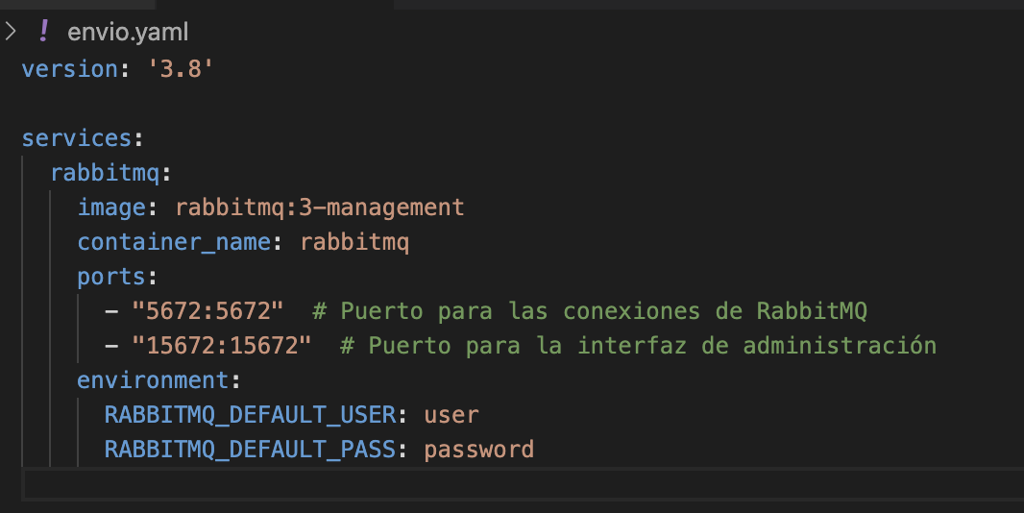
Definicion
Despliegue de Docker compose

Slide 4
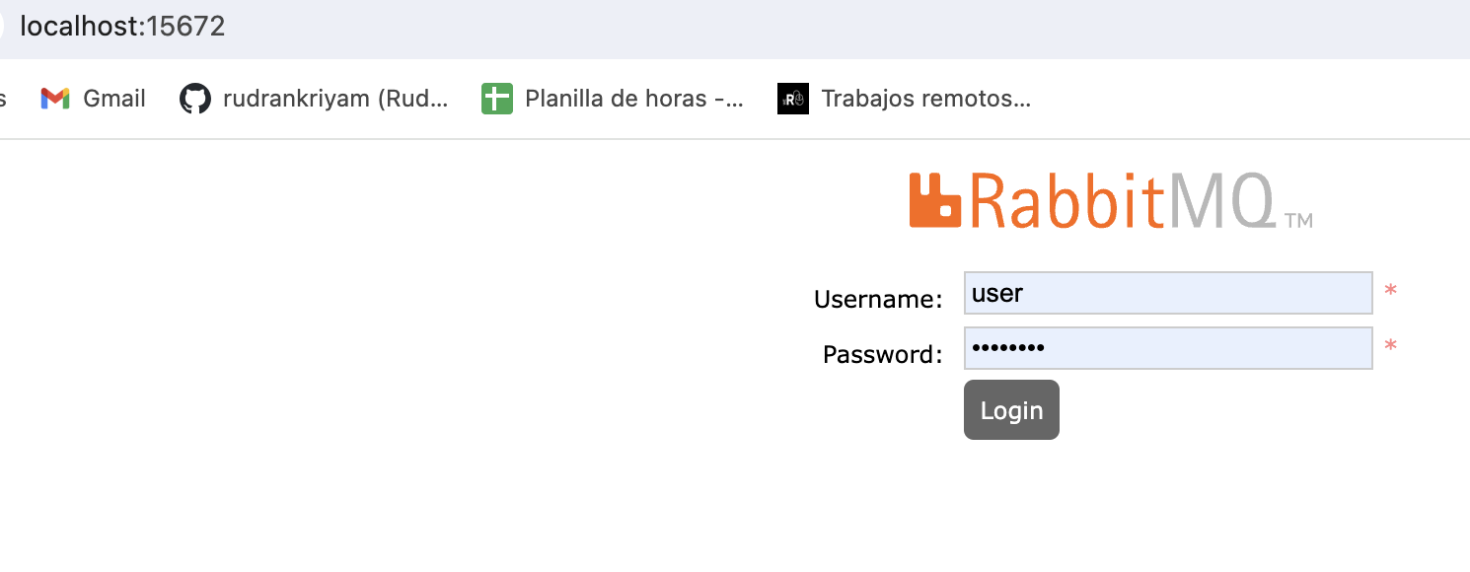
Definicion
Consola administrativa

Slide 5
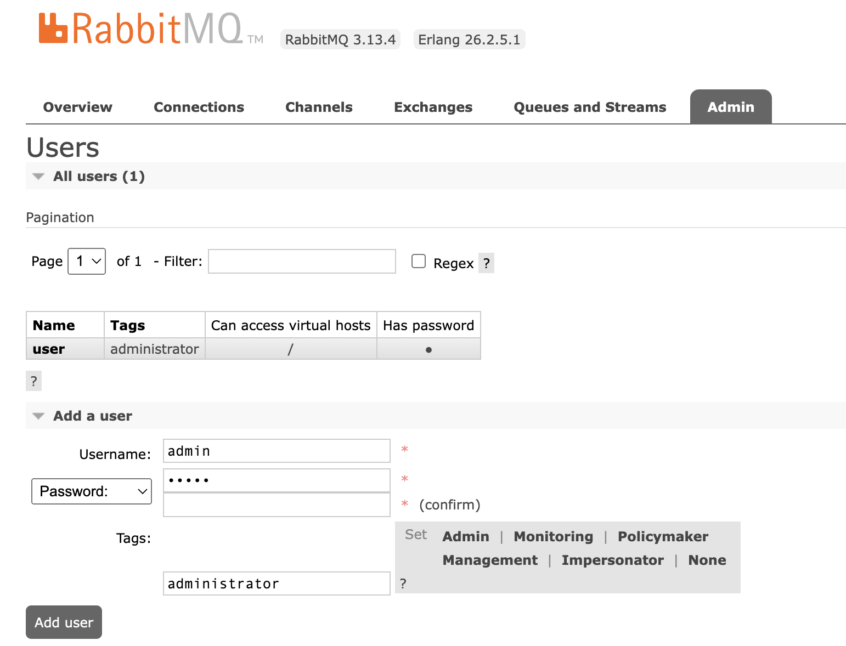
Definicion
Agregar usuario Admin

Slide 6
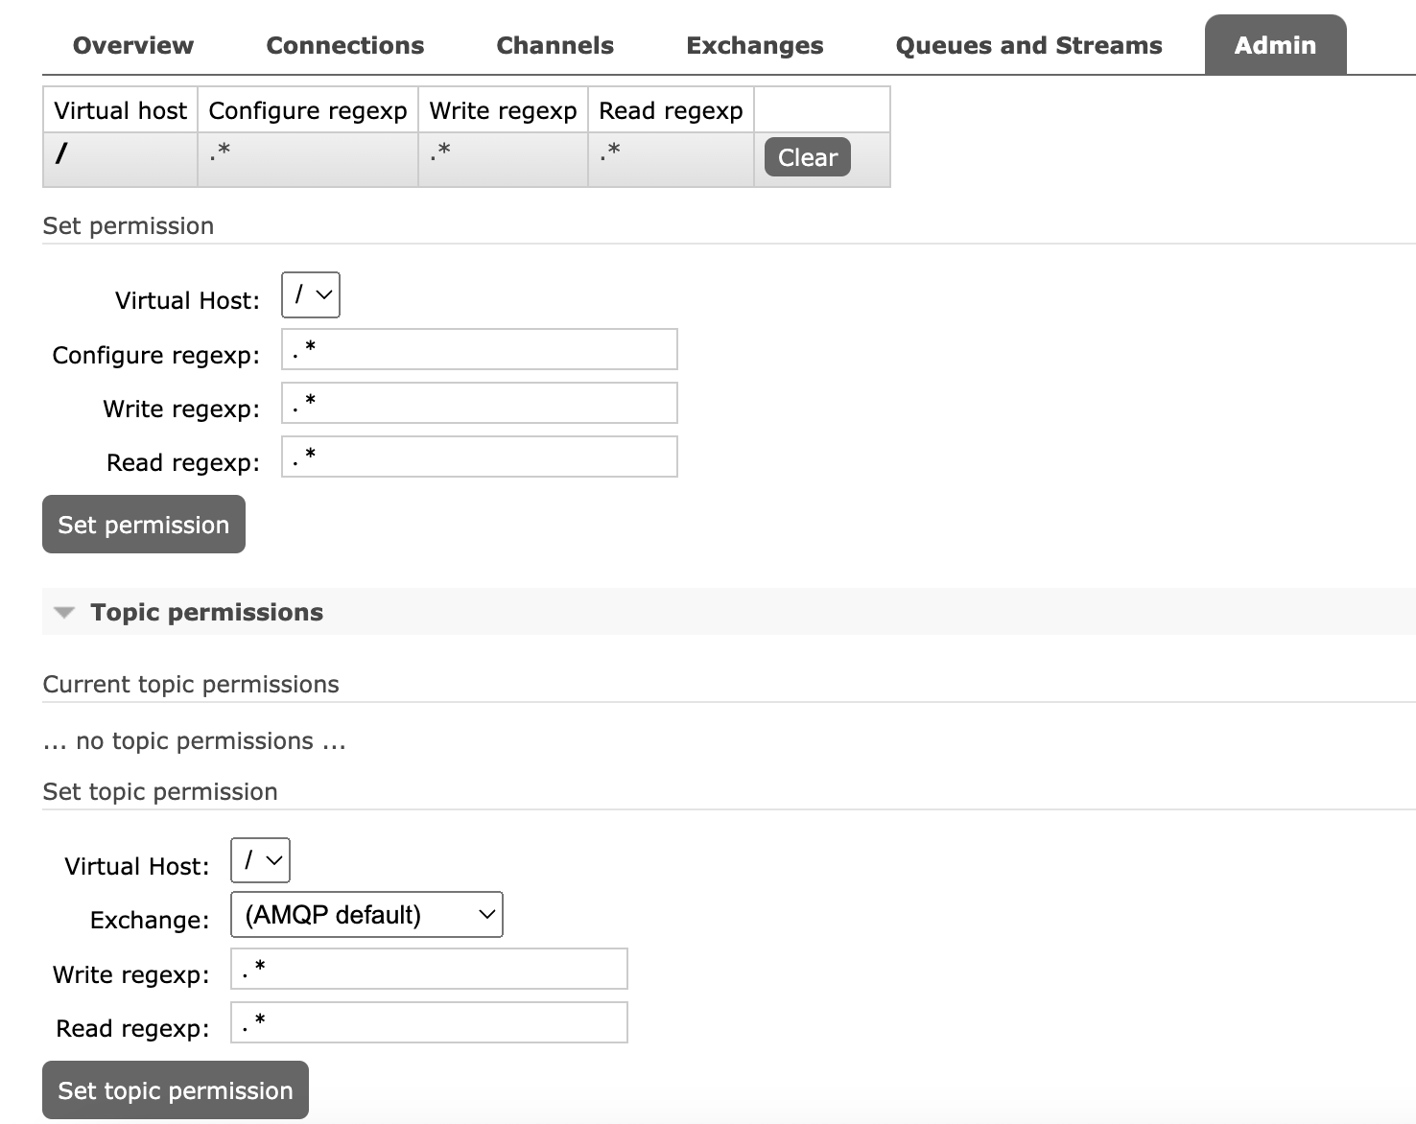
Definicion
Permisos a Admin

Slide 7

Definicion
Eliminar user

Slide 8
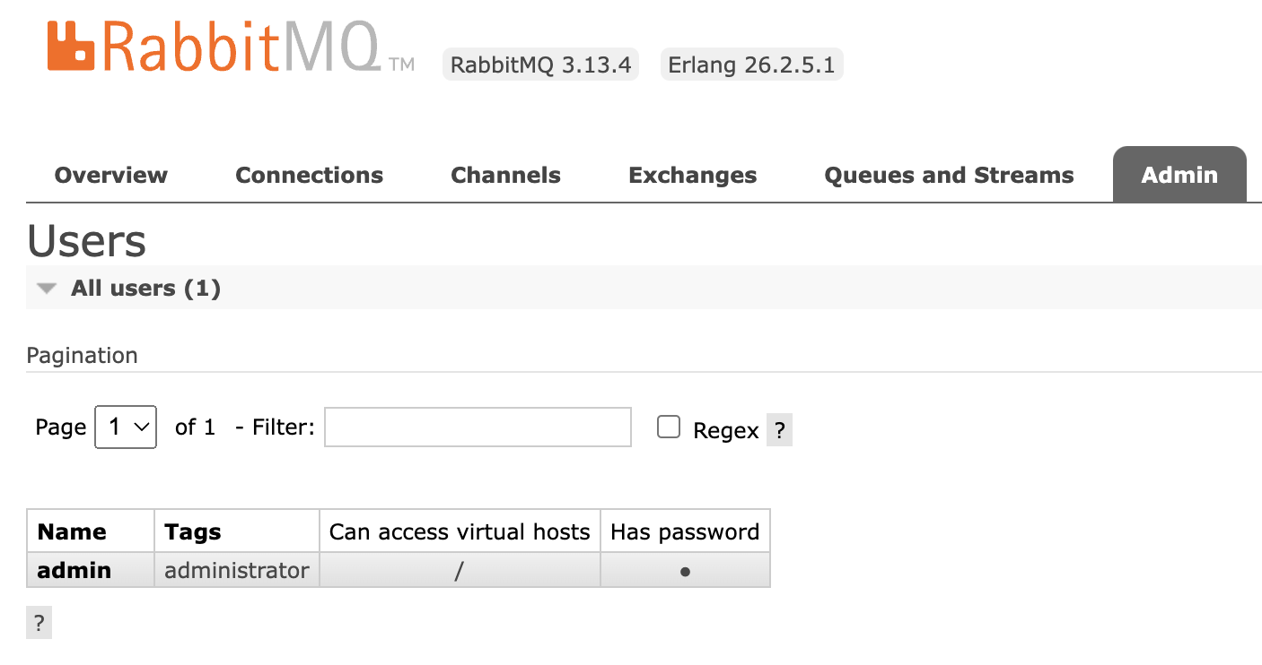
Definicion
Cambiar a admin

Slide 9
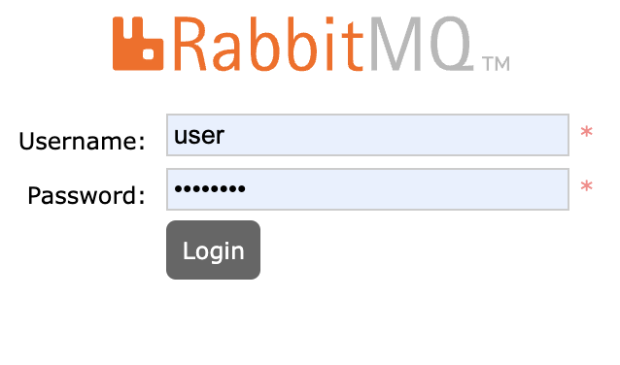

Aplicacion
I
Crear la aplicacion
npm init -y
Validar Indice
Se ha creado el archivo package.json
Agregar librería rabittmq
npm i -s ampqlib
Implementar
Agregar producer.js y consumer..js
-
-

Slide 10
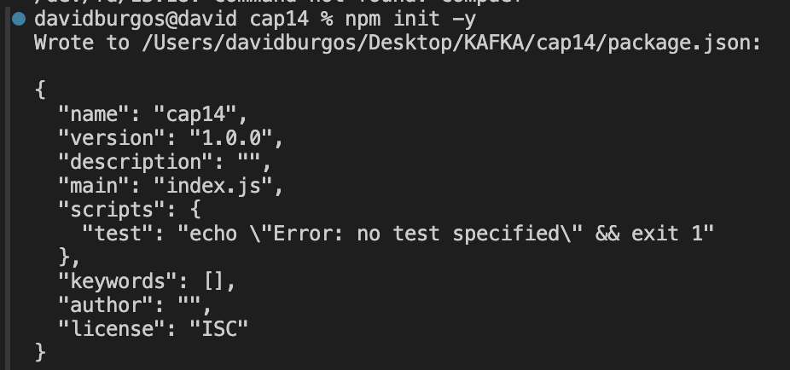

Creacion del proyecto
Agregar Libreria

Slide 11
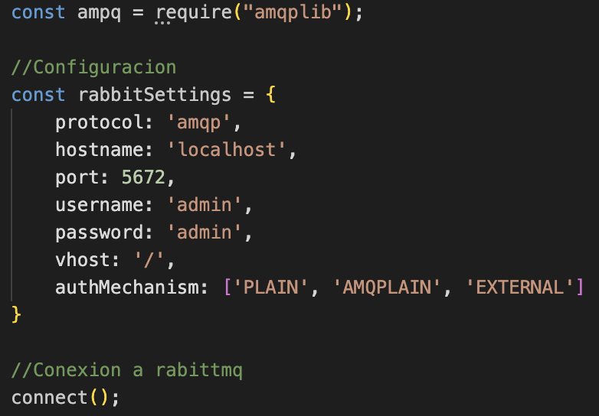
Producer

Slide 12
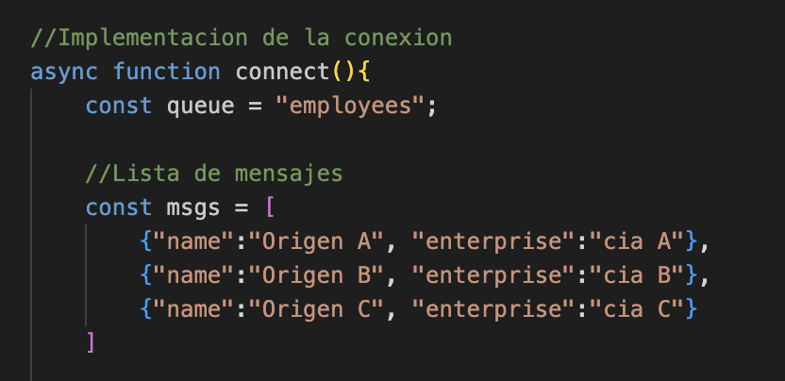
Producer

Slide 13
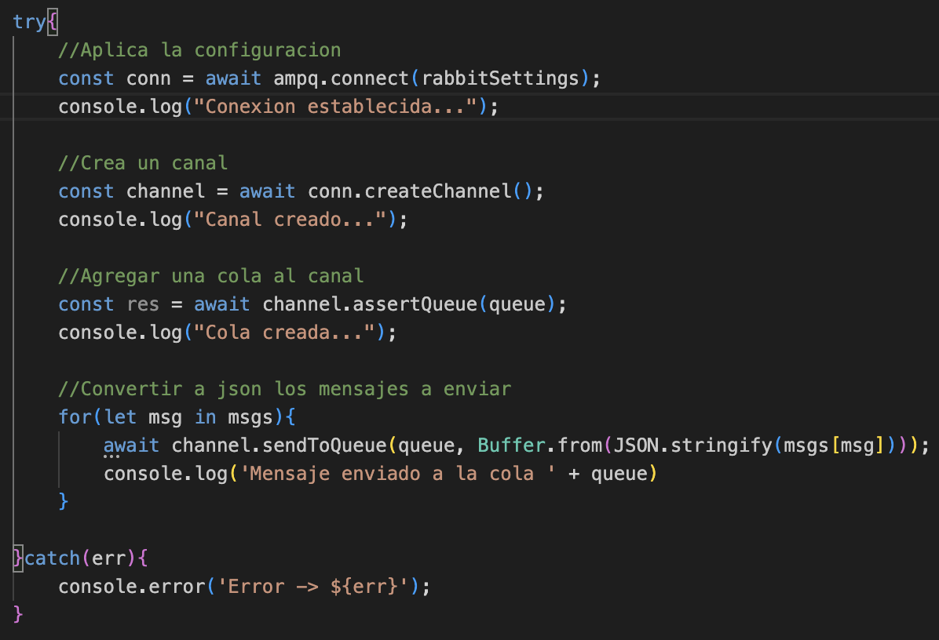
Producer

Slide 14
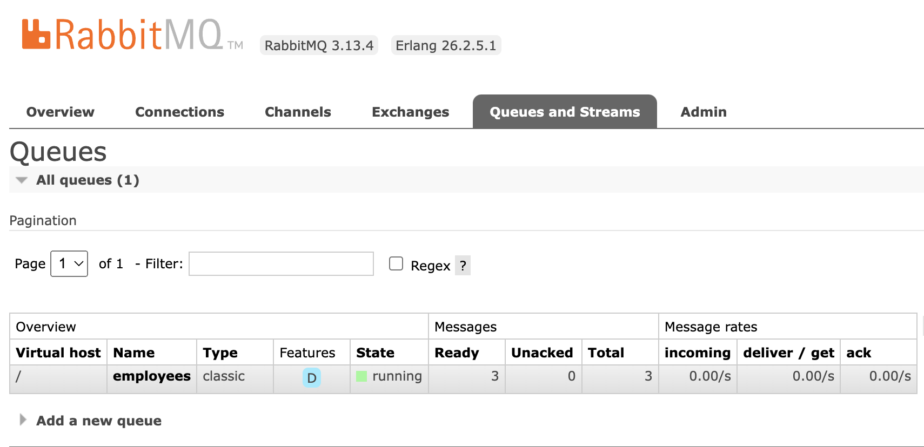
Rabittmq

Slide 15
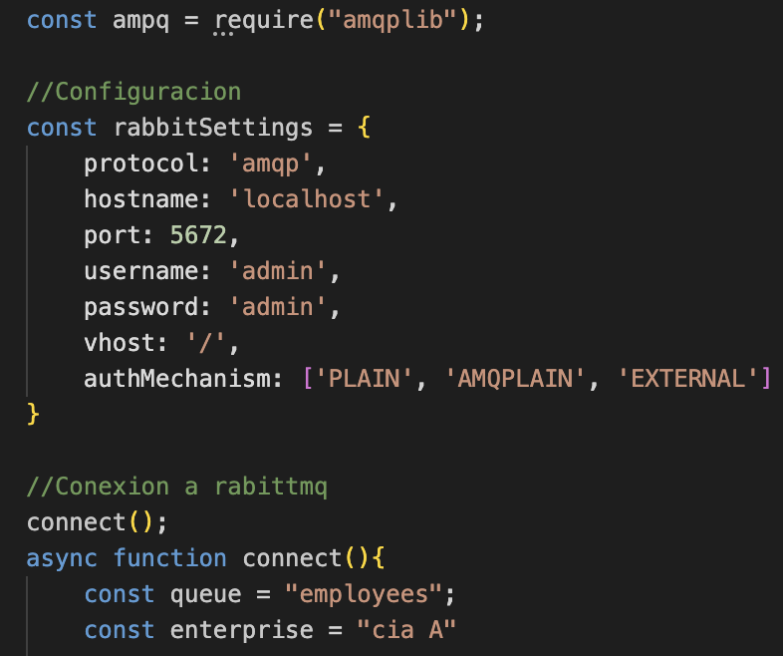
Consumer

Slide 16
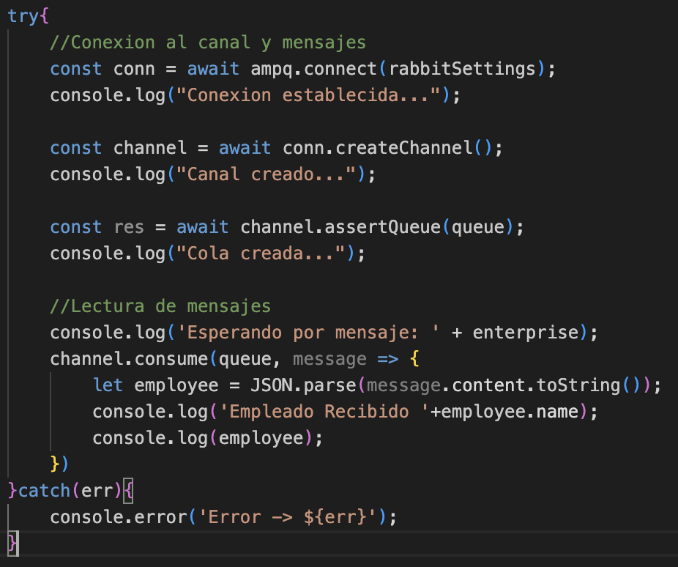
Consumer

Slide 17
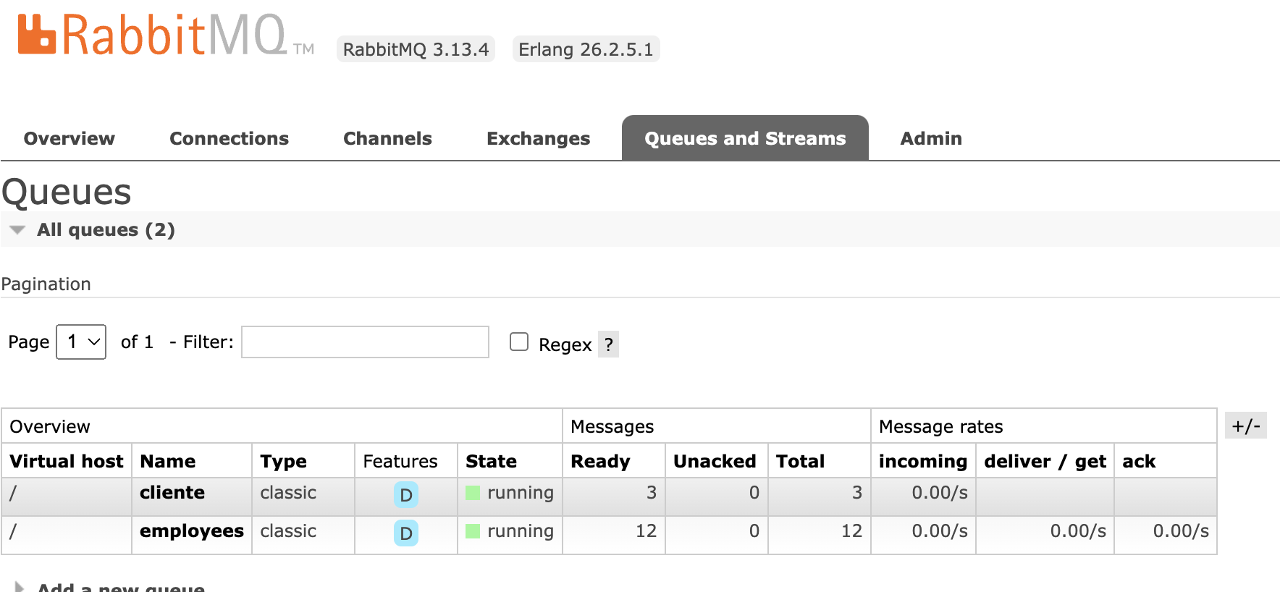
Rabittmq. #2

Slide 18
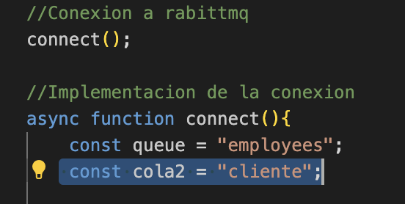
Caso 2: Producer2.js
Agrega : COLA2

Slide 19
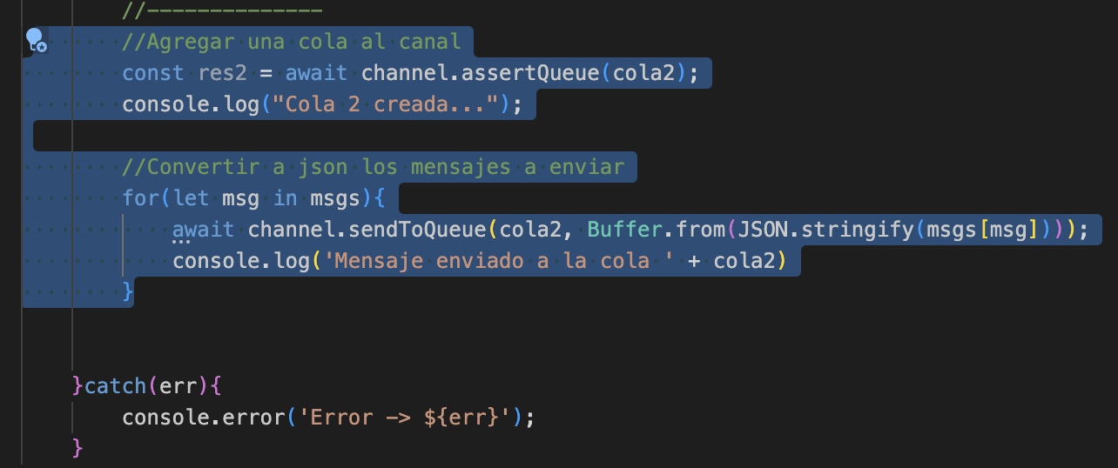
Caso 2: Producer2.js
Agrega : COLA2

Slide 20
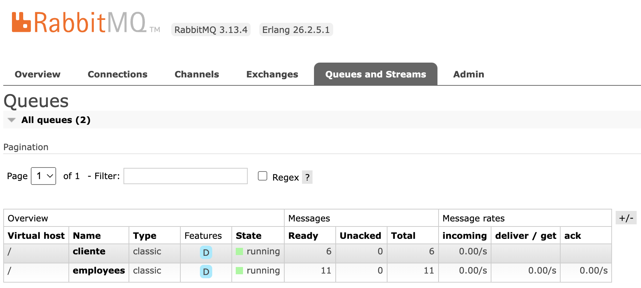
Caso 2: Producer2.js
Agrega : COLA2

Slide 21
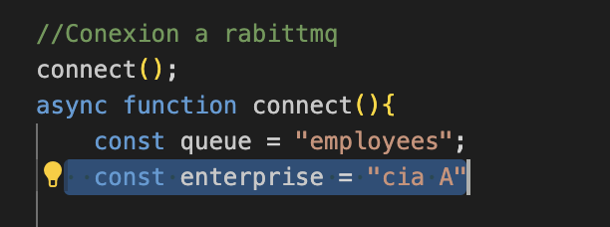
Caso 2: Consumer0.js
Eliminar mensajes: Criterio de Eliminacion

Slide 22
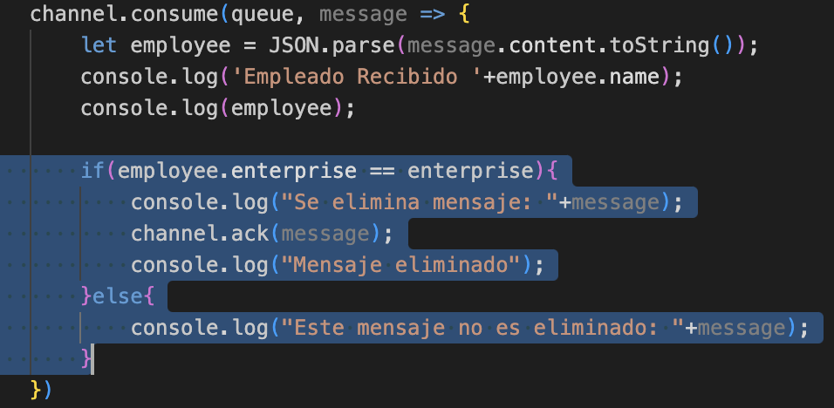
Caso 2: Consumer0.js
Eliminacion de mensajes:

Slide 23
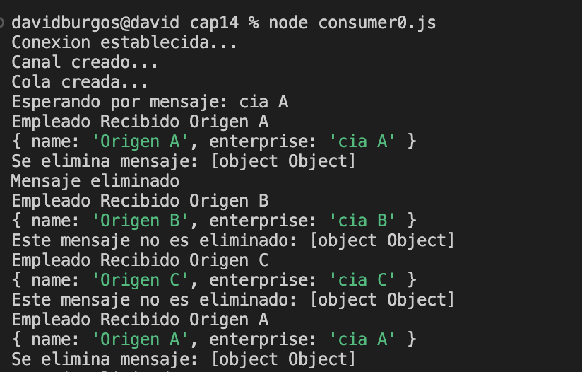
Caso 2: Consumer0.js
Eliminar mensajes: Criterio de Eliminacion

Slide 24
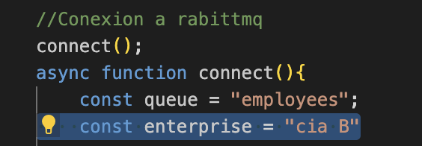
Caso 2: Consumer0.js
Eliminar mensajes: Criterio de Eliminacion

Slide 25
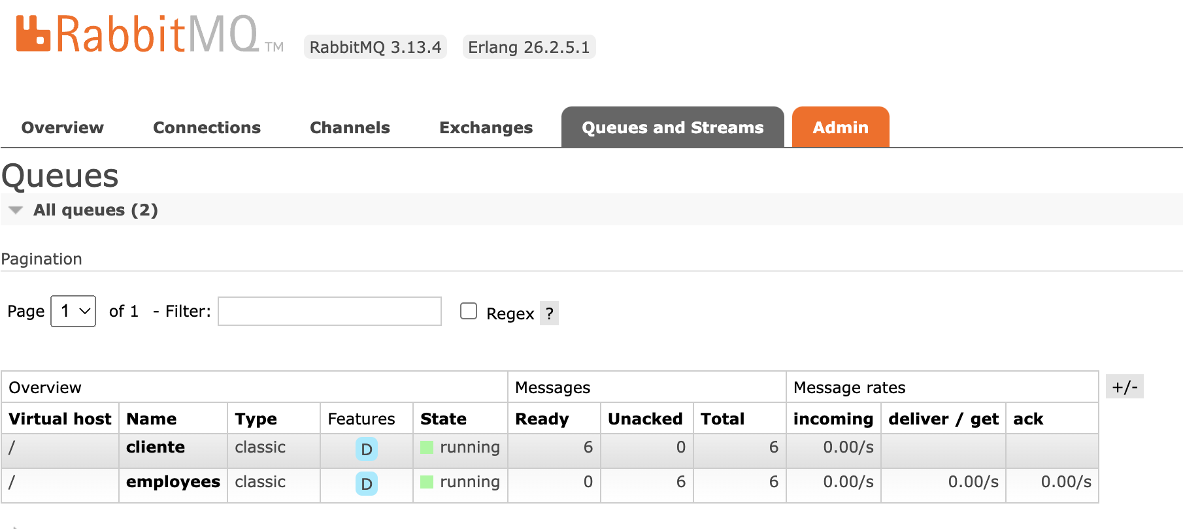
Caso 2: Consumer0.js
Eliminar mensajes

Slide 26
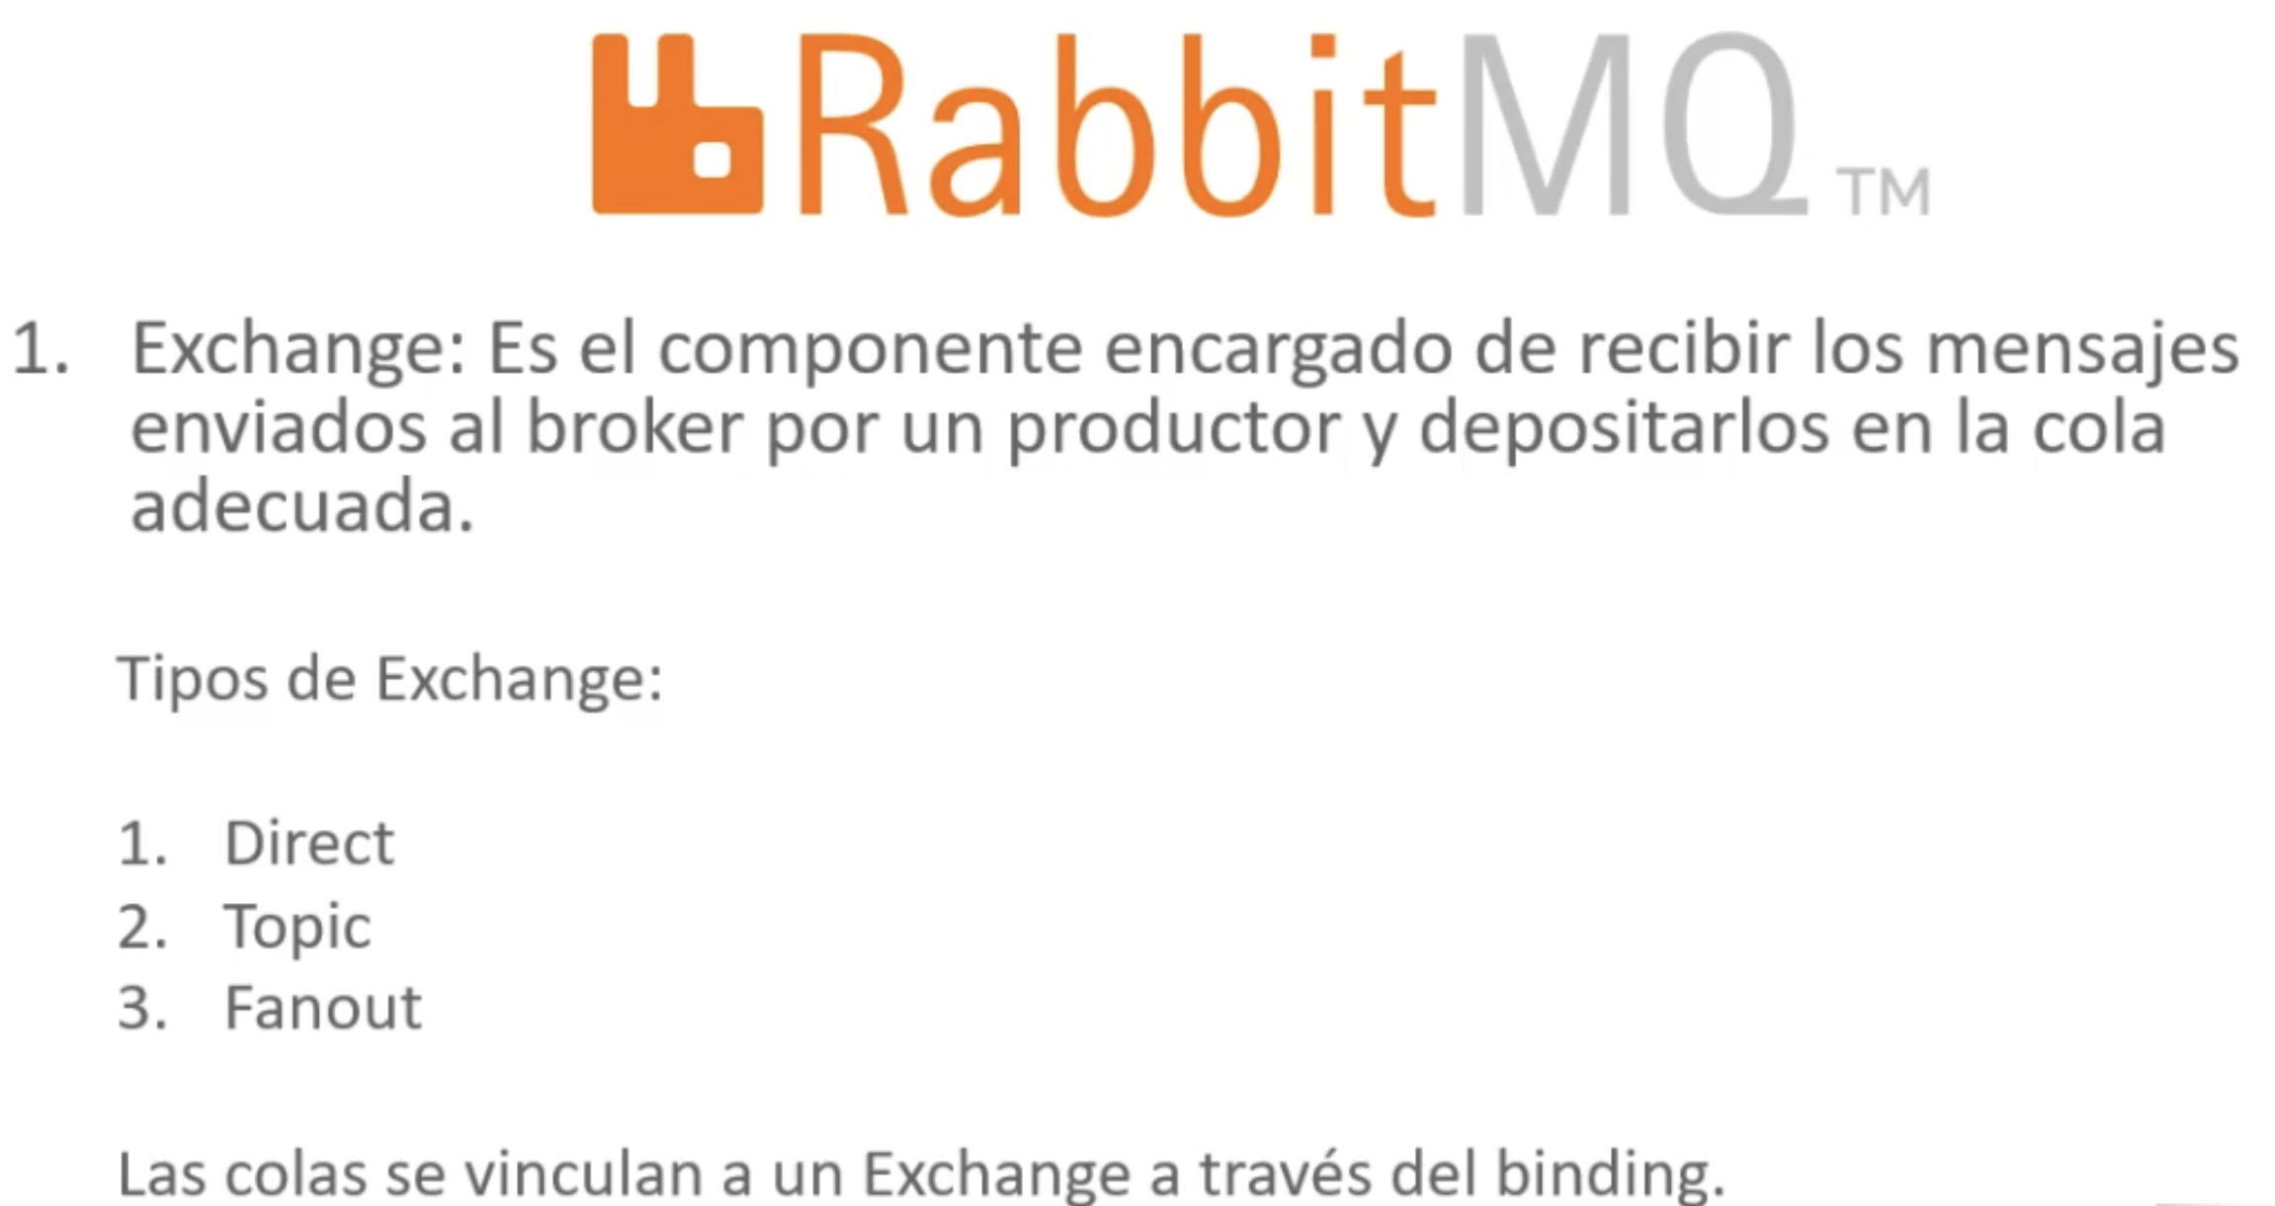

Slide 27
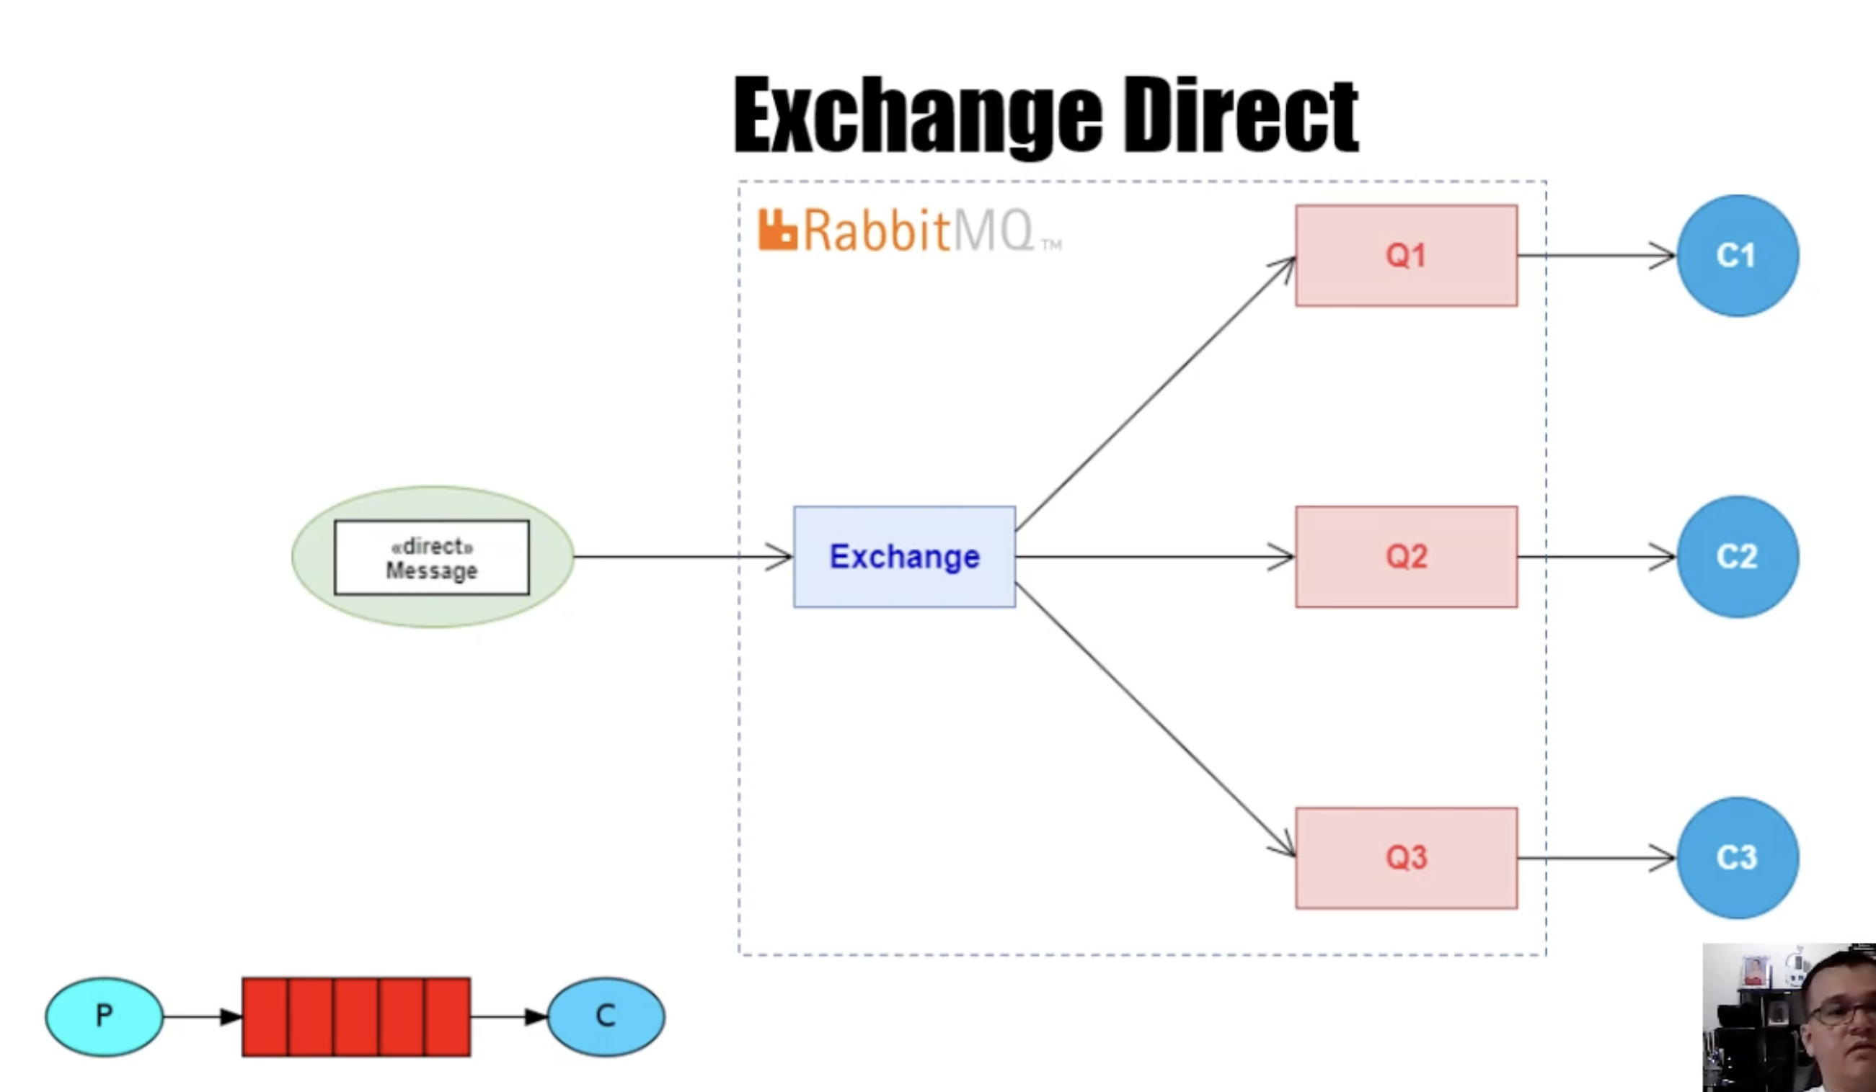


Slide 28
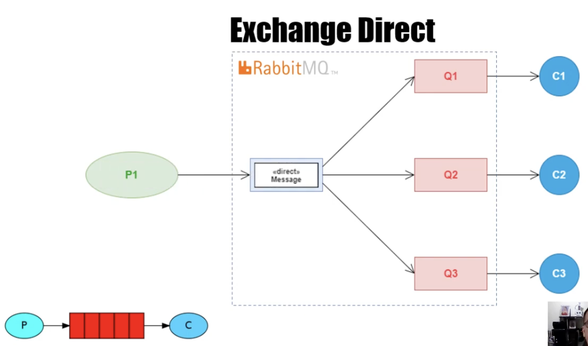


Slide 29
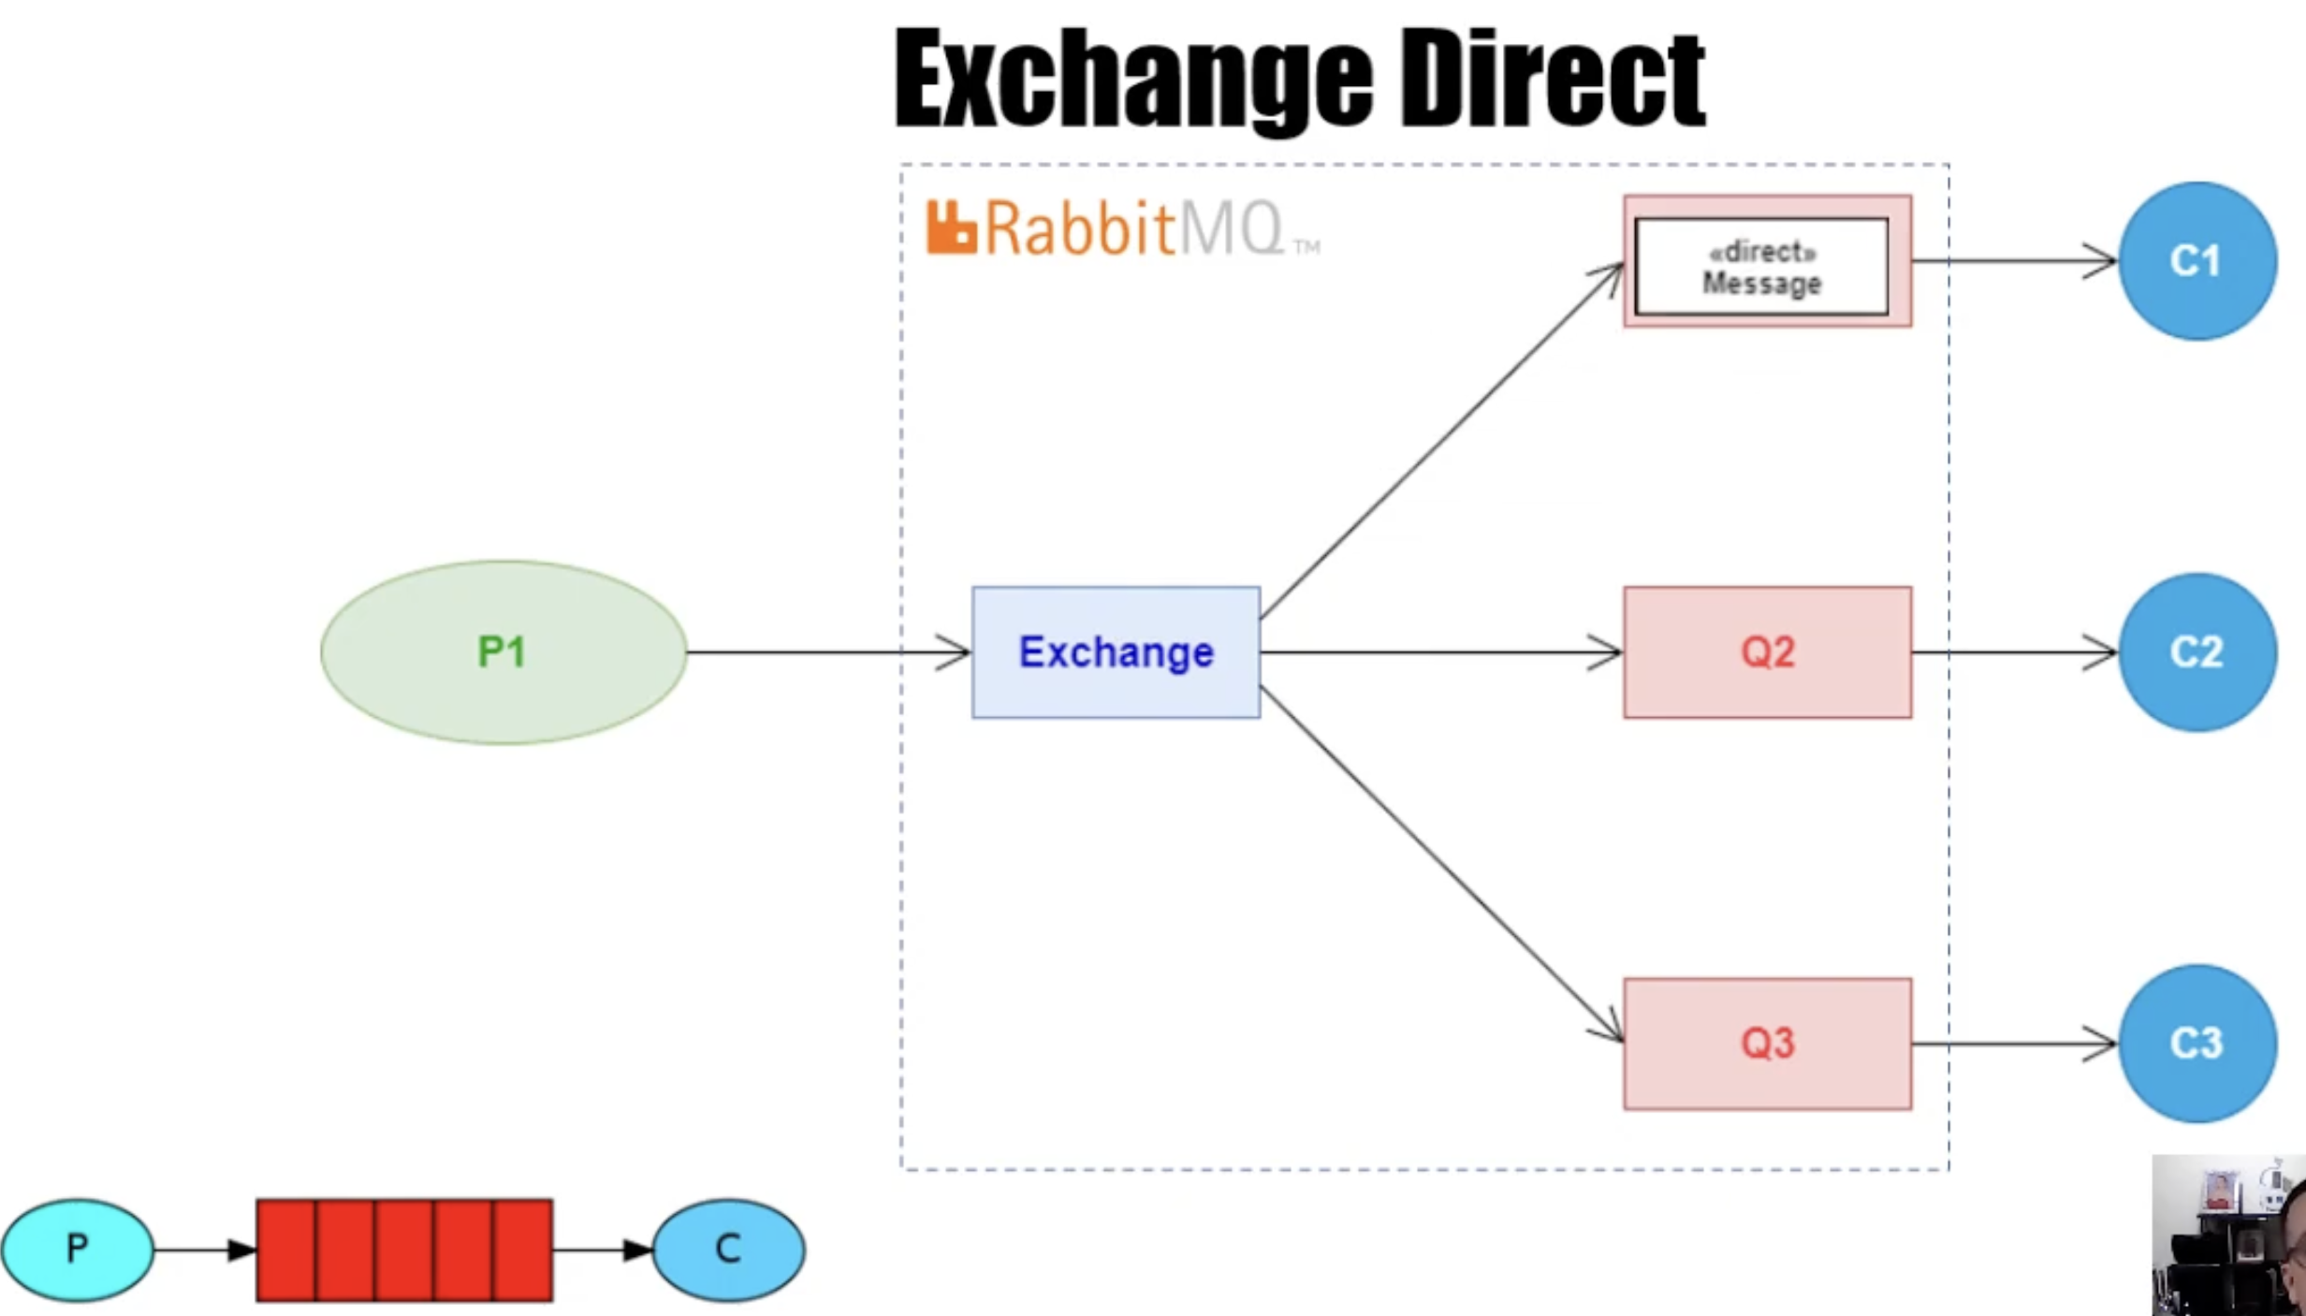


Slide 30
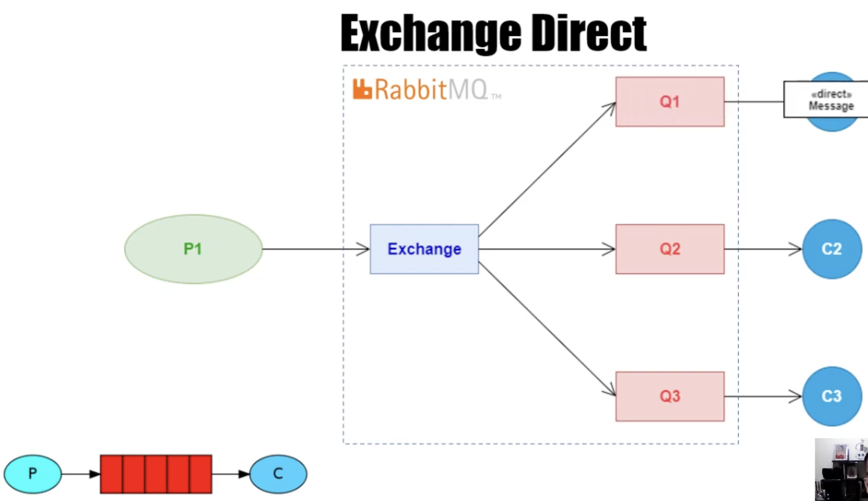


Slide 31
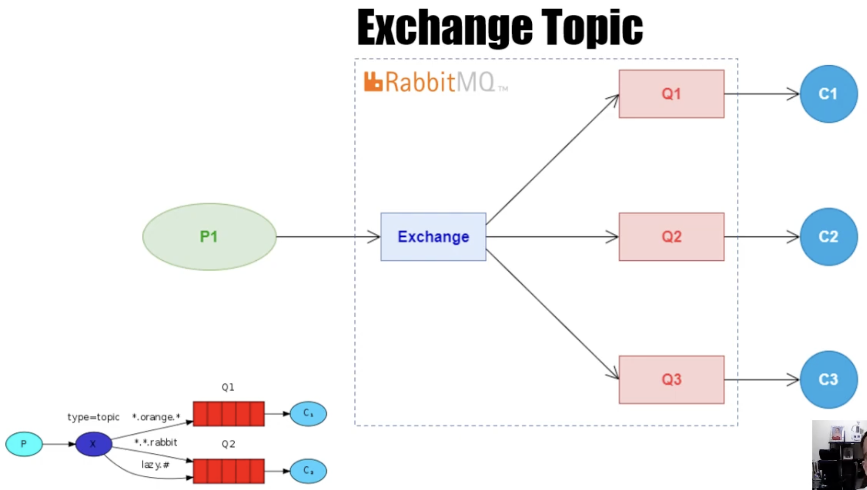
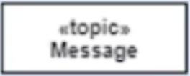


Slide 35
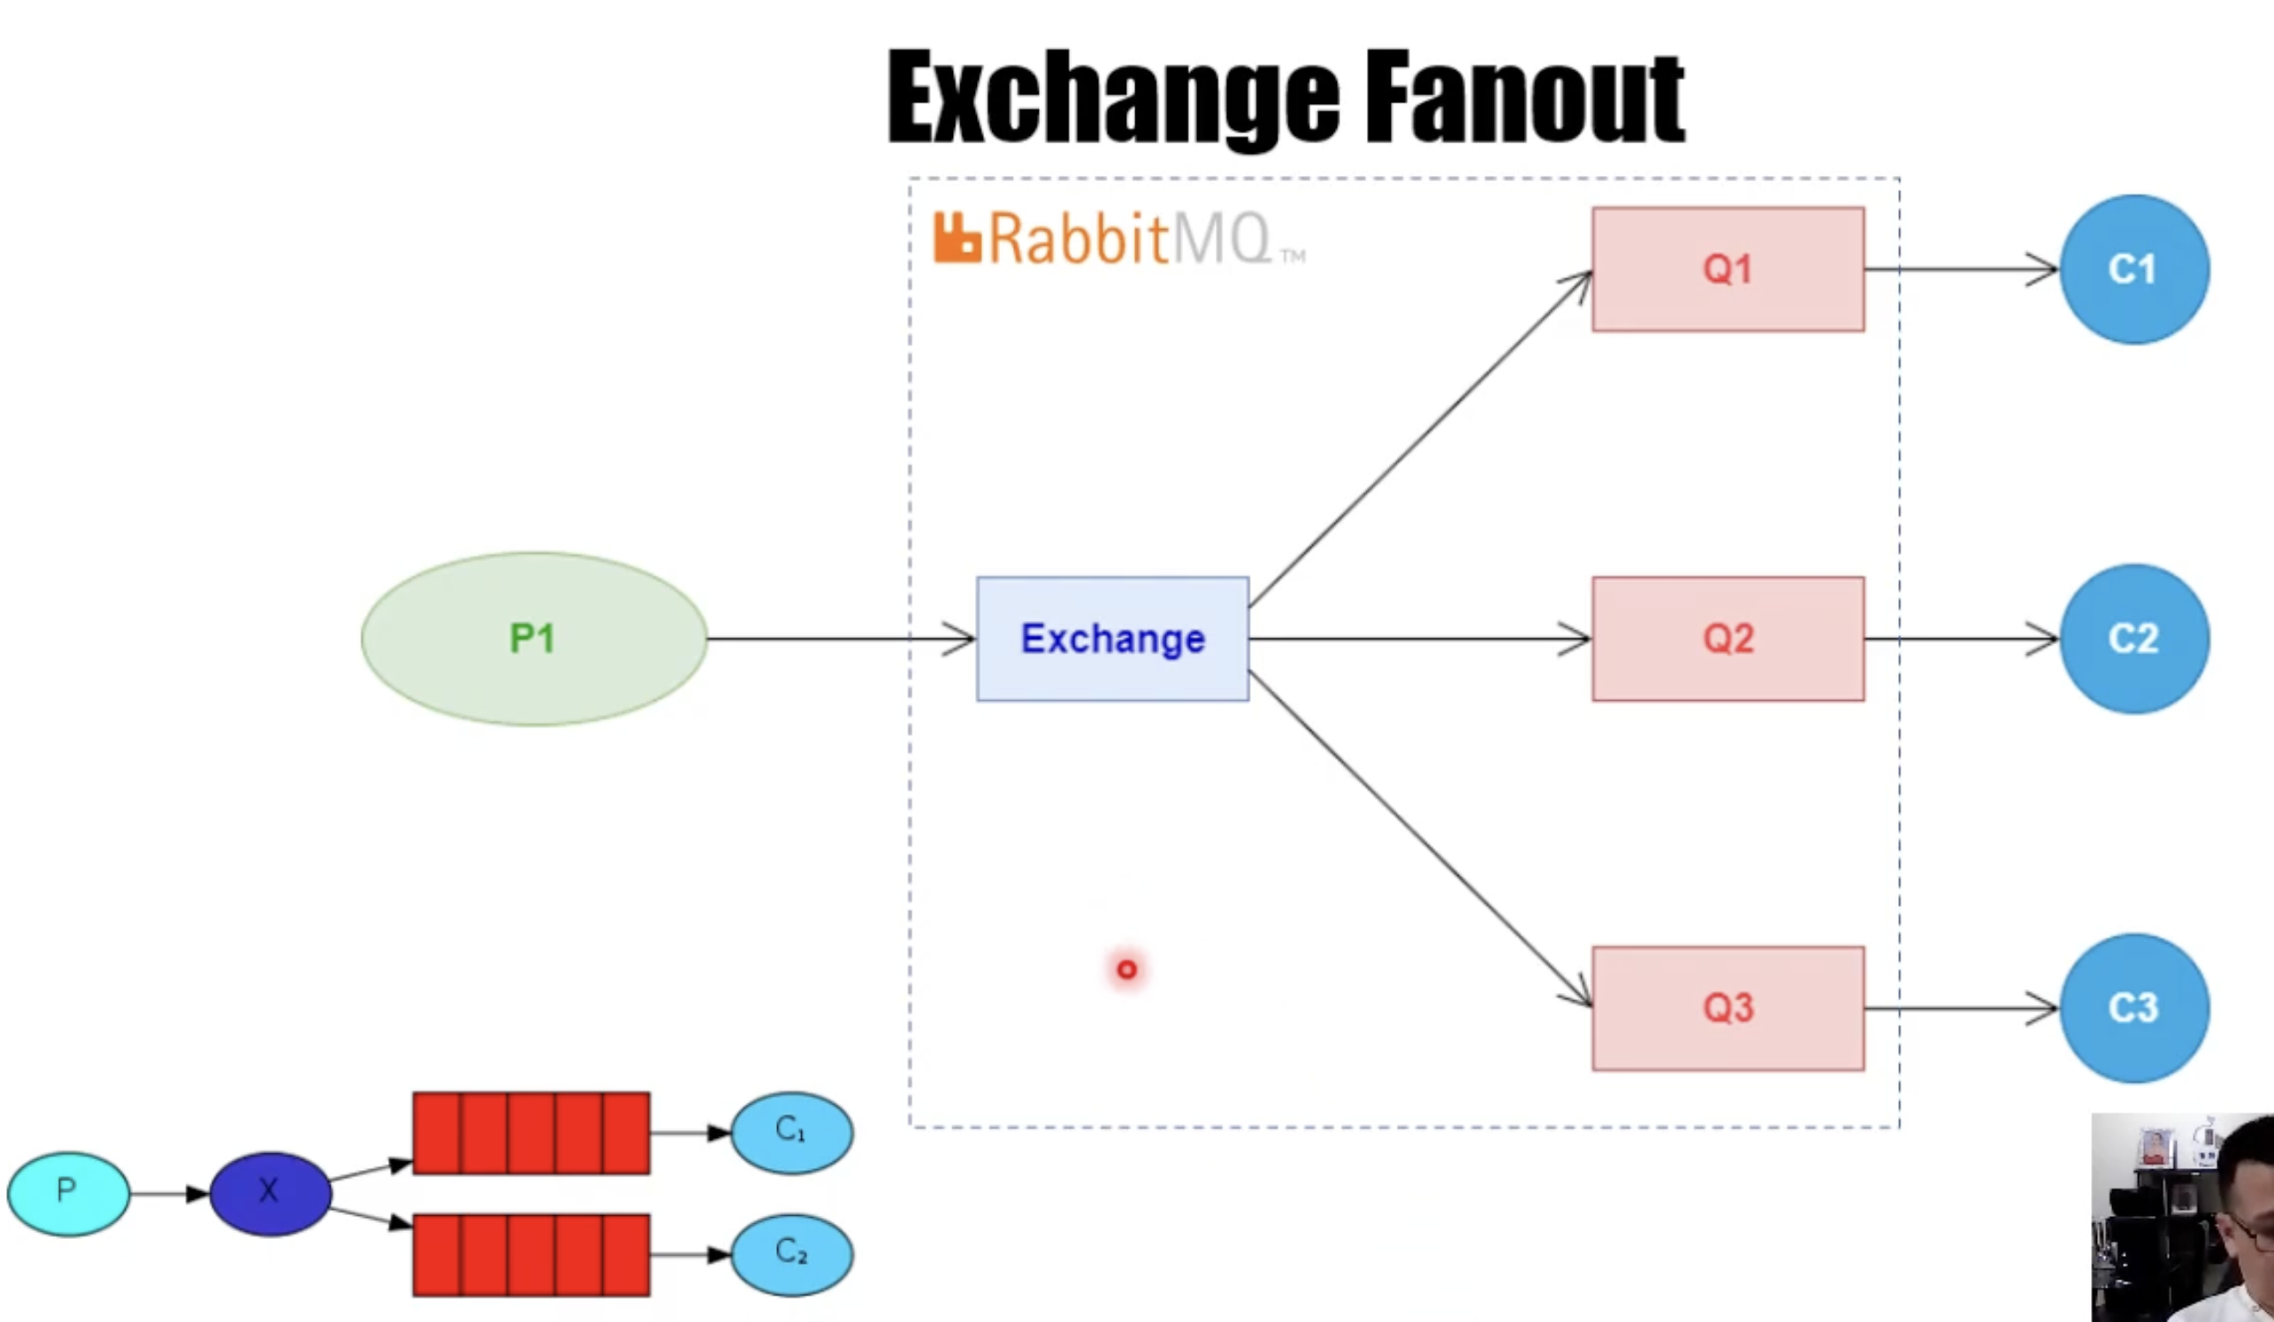



Slide 39
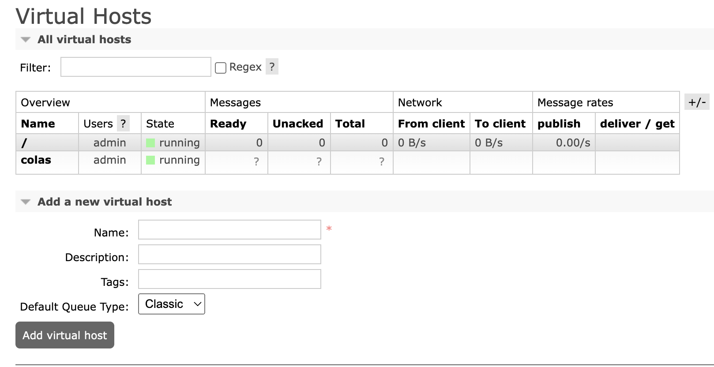

Slide 40
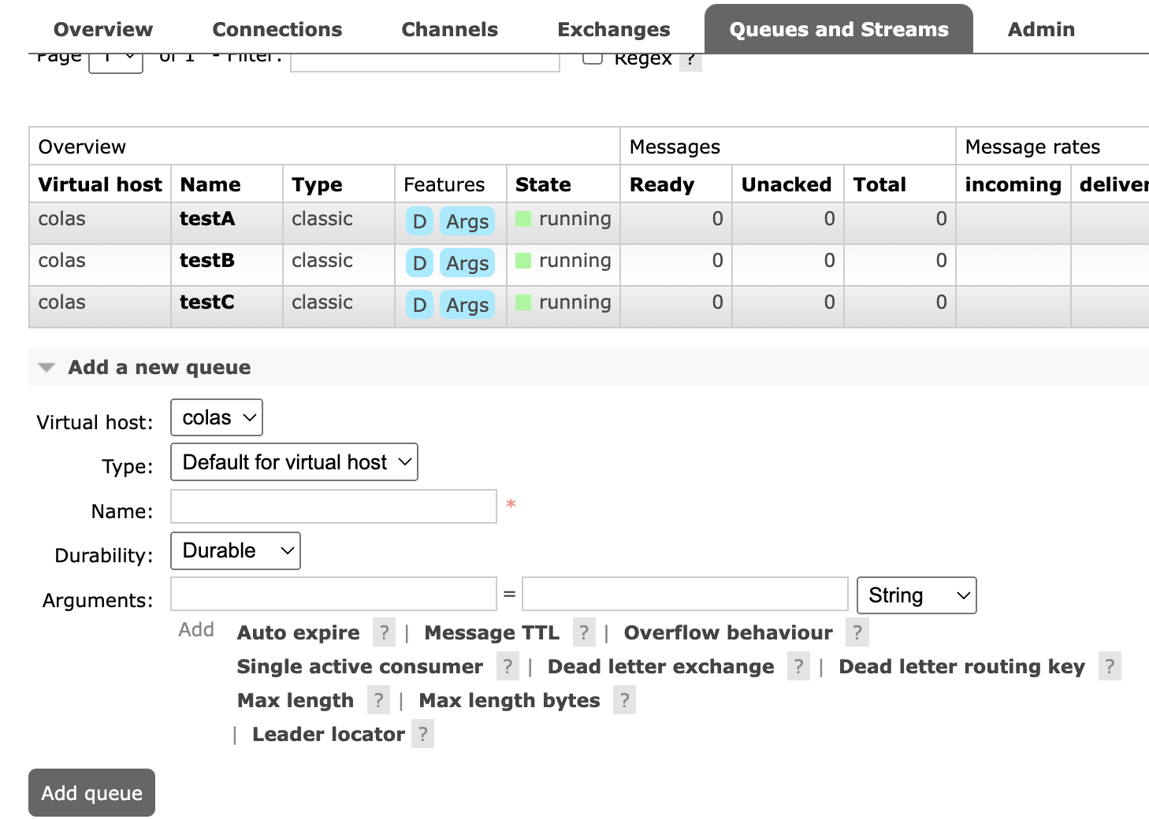

Slide 41
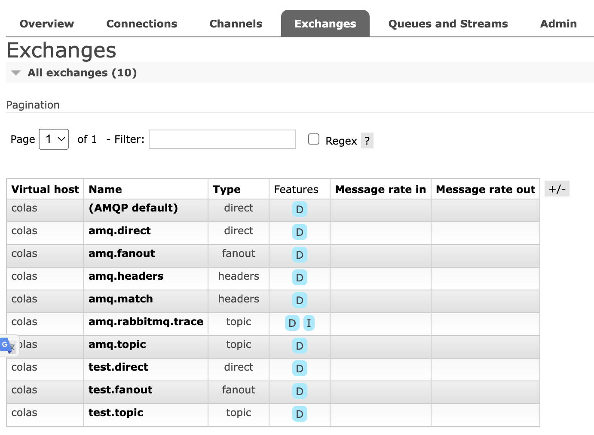

Slide 42
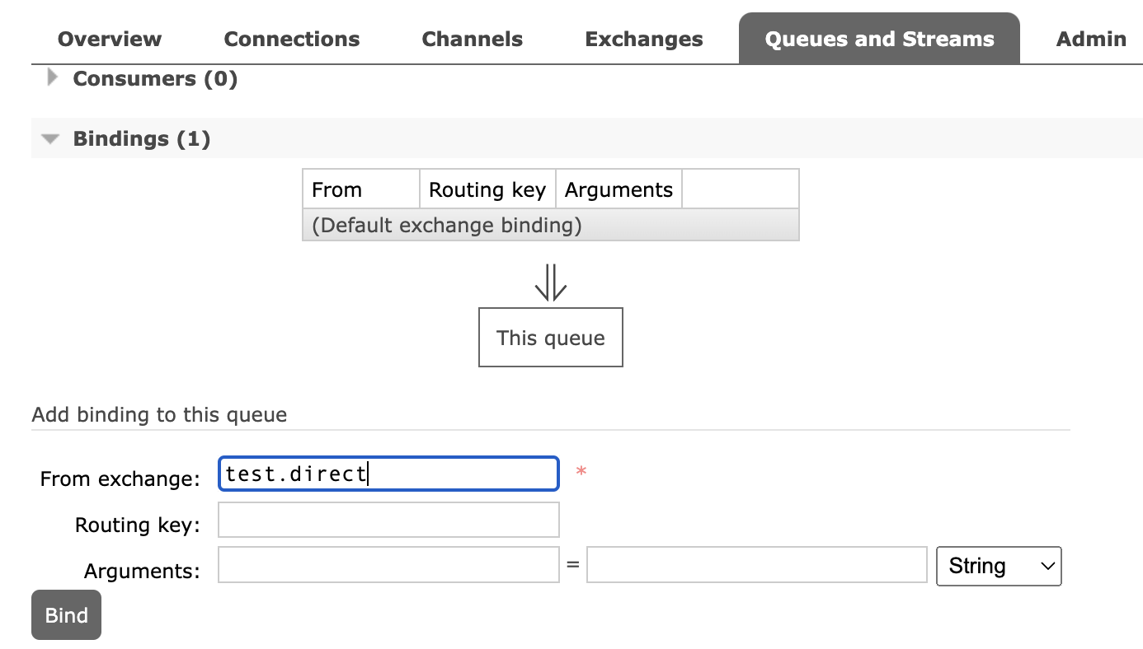

Slide 43
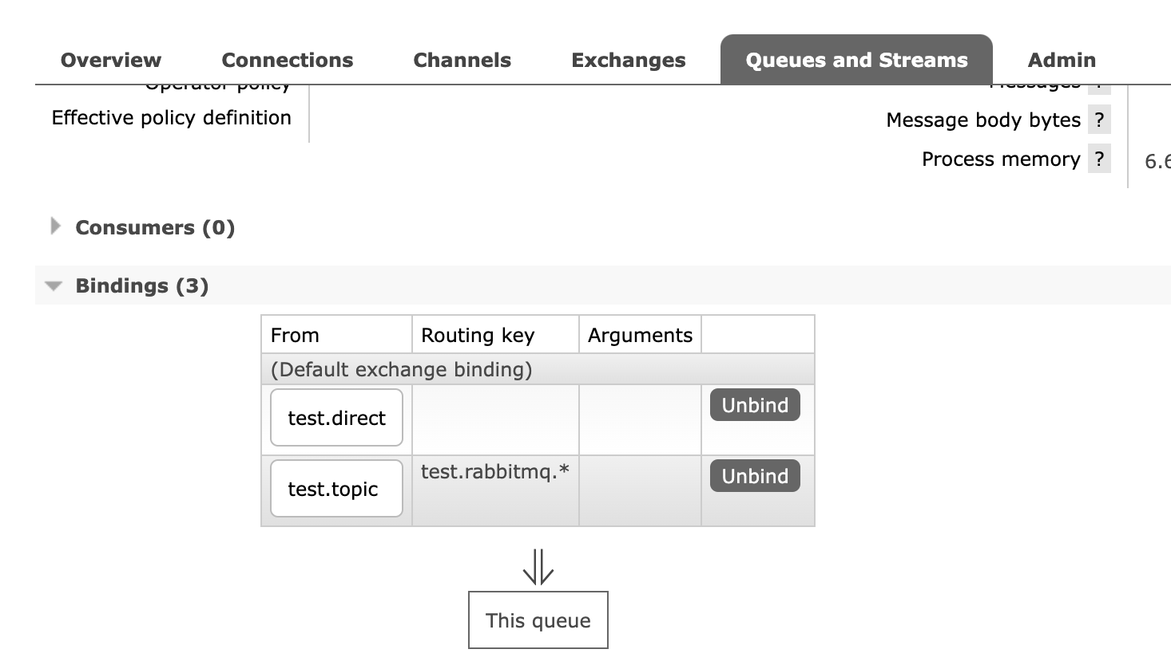

Slide 44
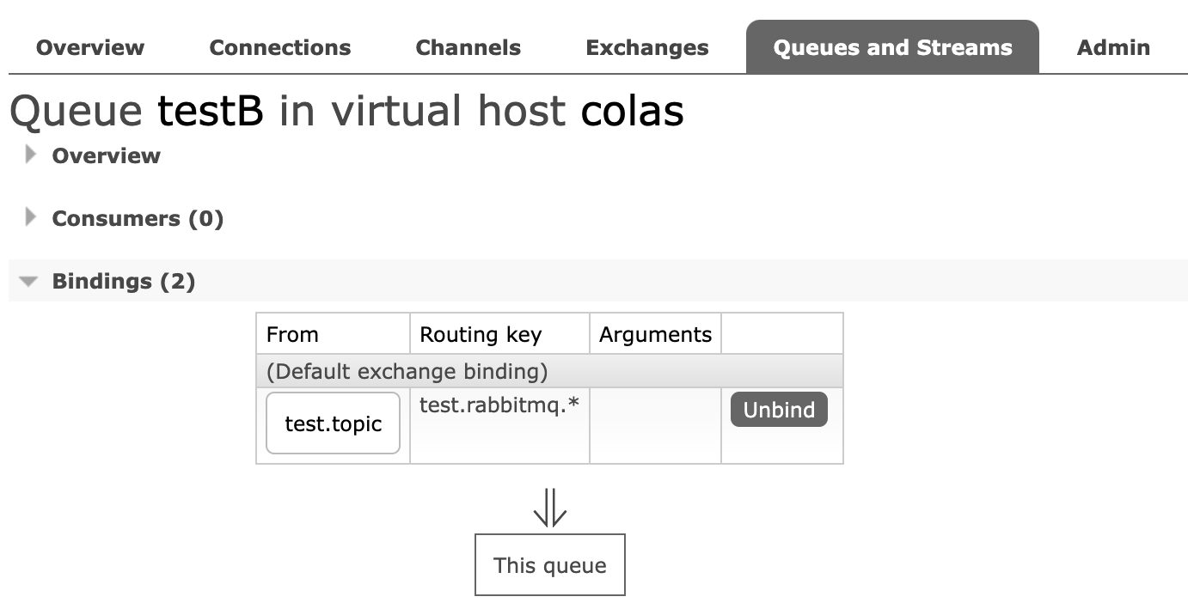

Slide 45
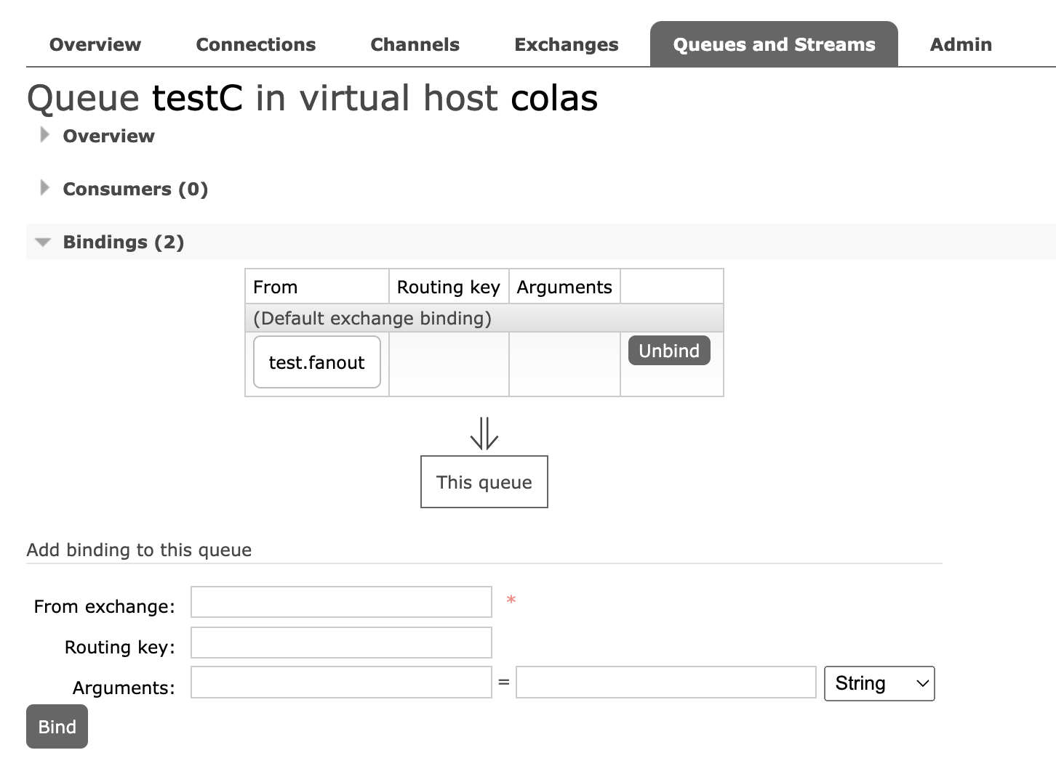

Slide 46
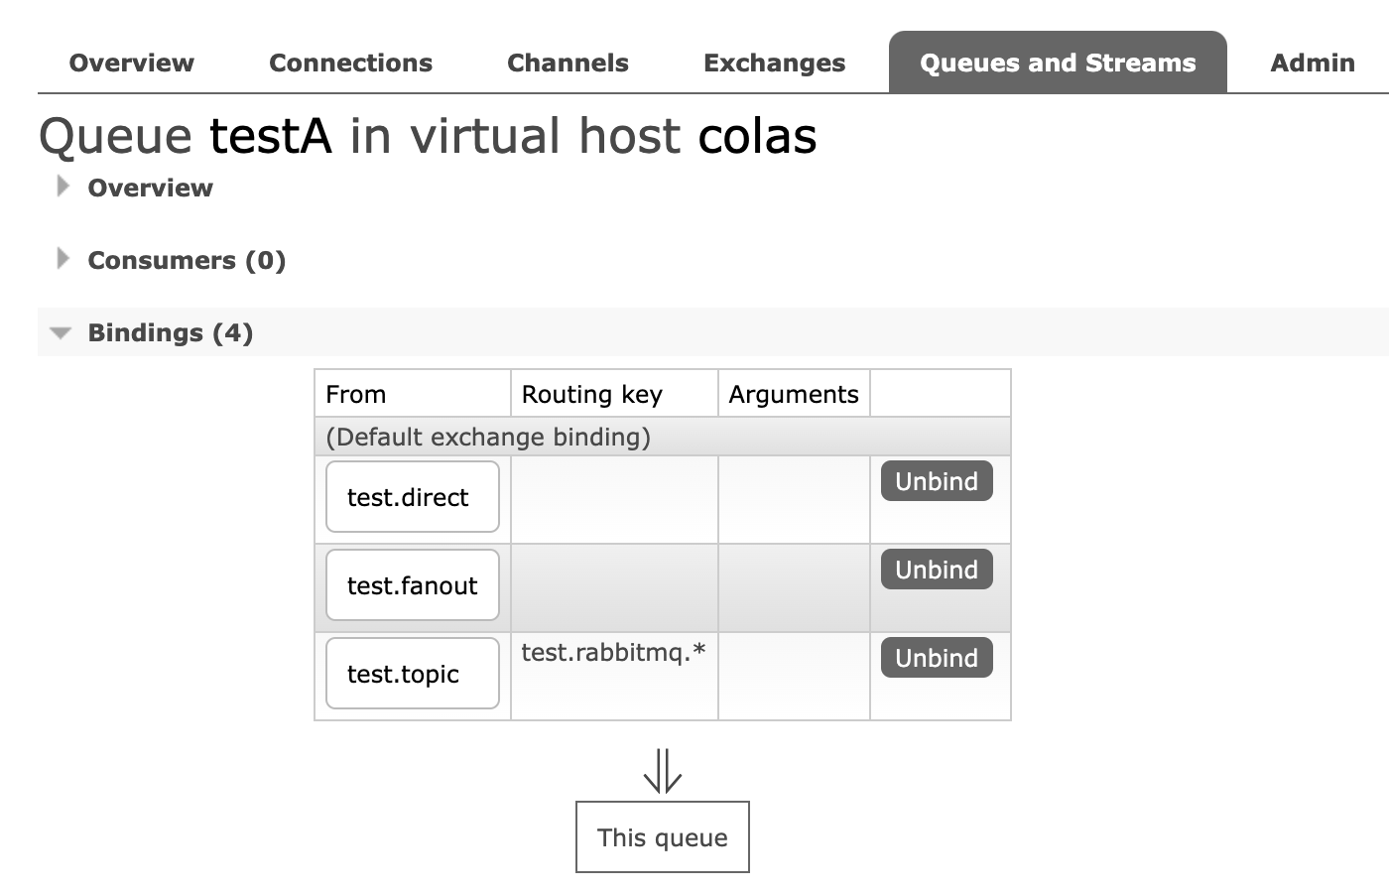

Slide 47
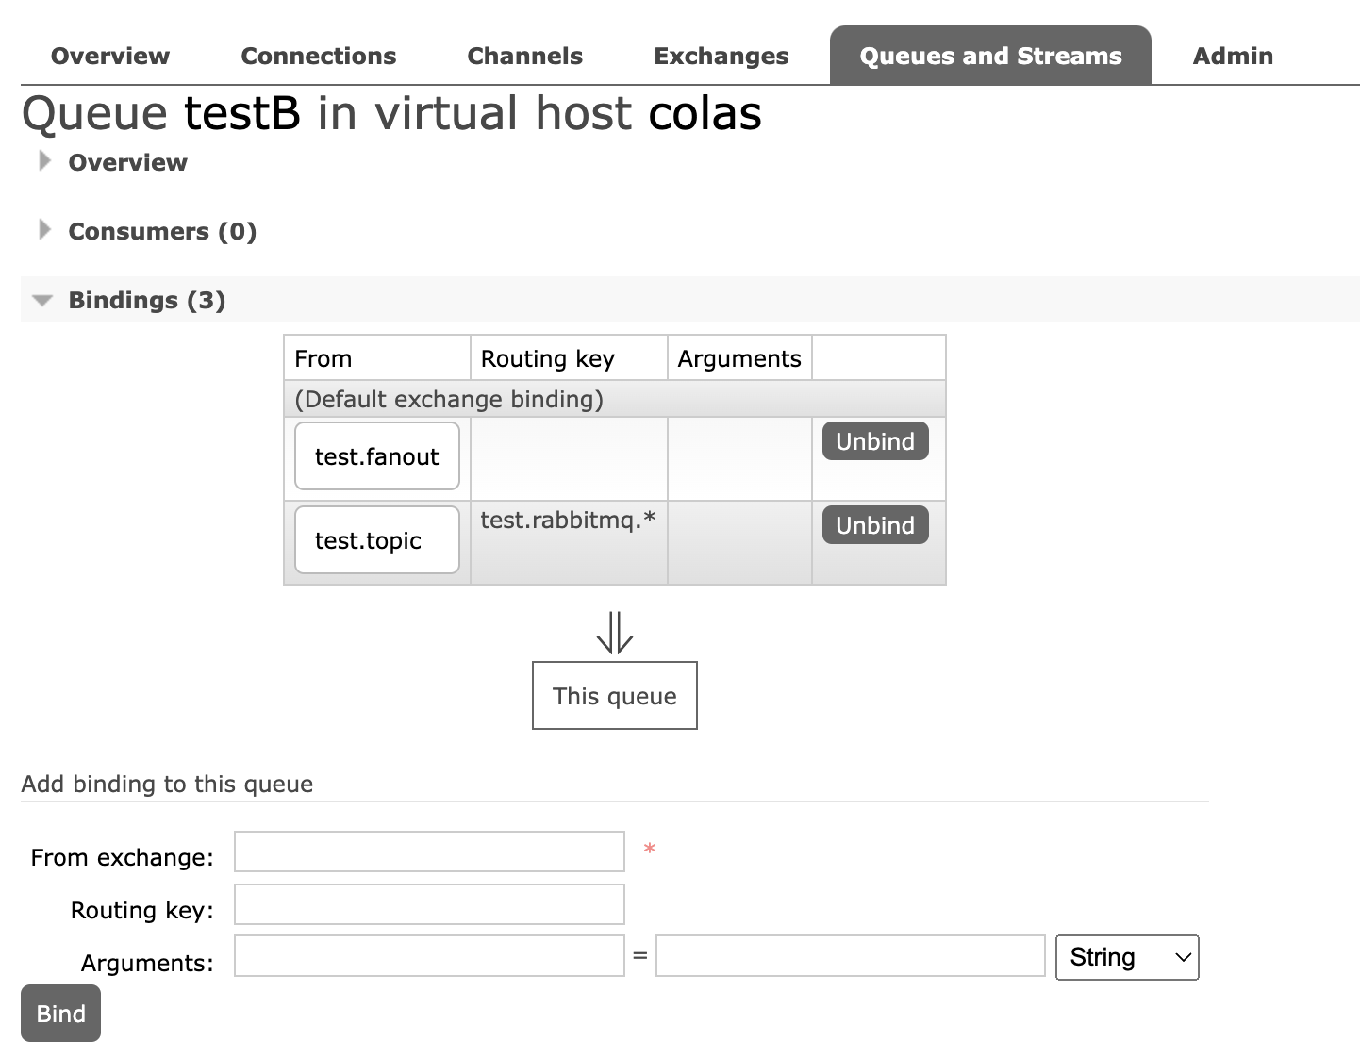

Slide 48
Muchas gracias

Slide 49
































































Puedes utilizar cualquiera de estos íconos en tus diapositivas

